Slide 1

第三方监测平台详细设计
宣讲人：陈俊霖

Slide 2
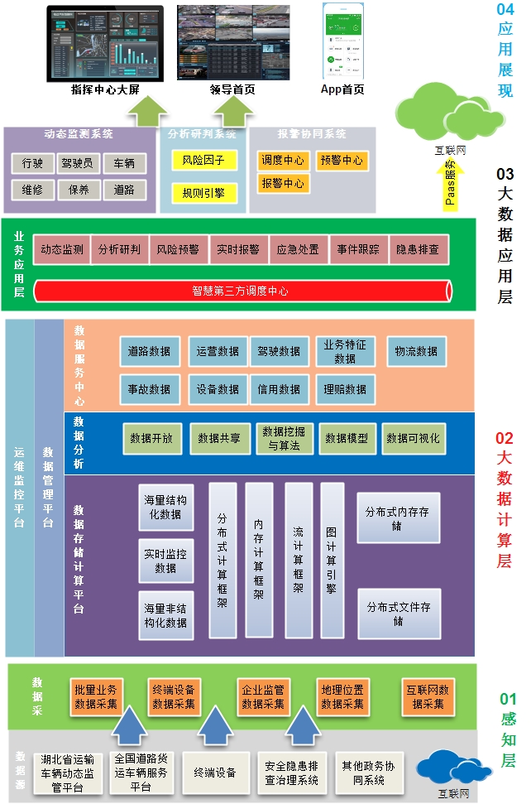
系统整体架构图

Slide 3
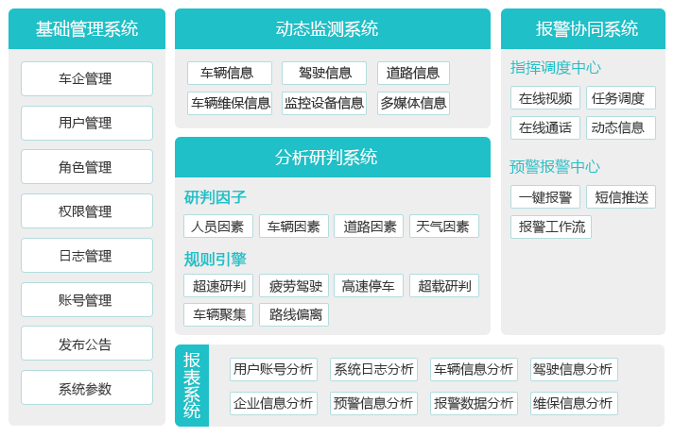
系统产品全景图

Slide 4
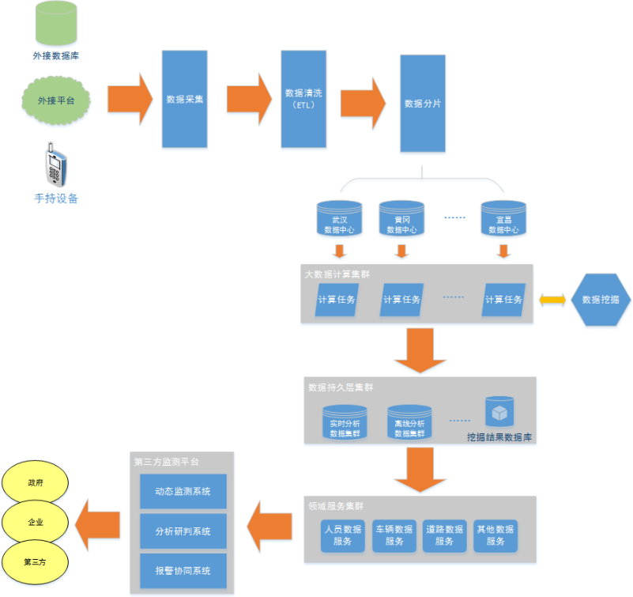
系统架构详细设计图

Slide 5
系统业务架构图

Slide 6
大数据平台业务架构图
业务数据与应用系统对接，存储业务静态数据和业务流程数据
大数据存储系统保存采集到的实时定位数据，同时会承载研判分析后的结果数据以及分析结果的处理数据
分析研判系统的分析服务会判断实时定位数据是否存在报警条件，并将产生报警的数据存储到大数据存储系统中，同时将分析结果推送给报警协同系统
报警协同系统的处理服务会处理推送过来的分析结果，并做自动或手动处理，如自动下发语音指令等，并将处理结果保存到大数据存储系统

Slide 7
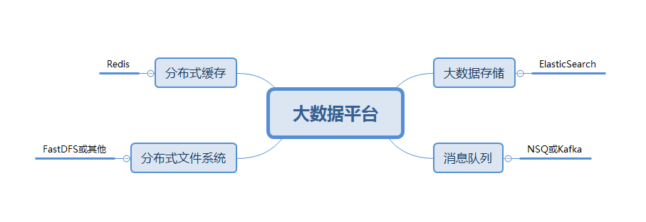
技术选型

Slide 8
分析研判基本流程图
MQ集群作用为数据削峰和任务分组
ES集群作为实时轨迹数据的分布式存储解决方案
DFS集群作为分布式图片服务器

Slide 9
实时轨迹监听架构
MQ消息是通过广播的形式分配到各个队列，所以这四种队列消费的数据是相同的
消费方集群通过消费同一个队列来实现并行处理任务的能力，并支持水平扩容

Slide 10
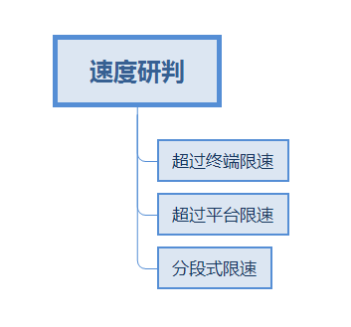
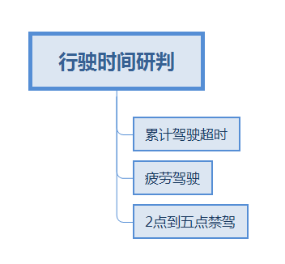
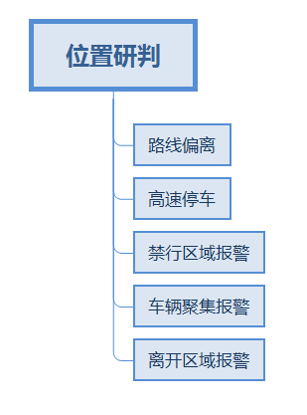
研判类型分组明细

Slide 11
报警处理基本流程图
发送语音和短信是两个处理动作，处理结果返回是会存两条打标数据作为处理历史记录

Slide 12
Thanks

